Slide 1
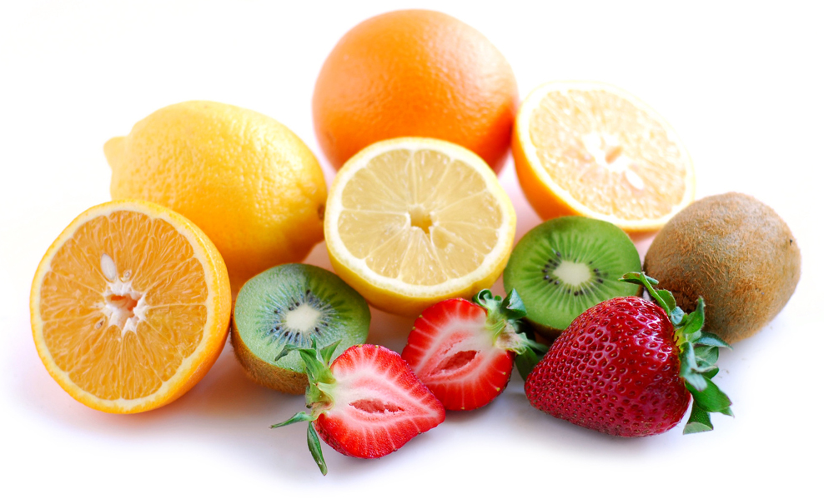
Проектная деятельность
в средней группе на тему «Здоровое питание»
Подготовили воспитатели средней группы МОУ № 53 Соломатина О.В.
Буянина И.А.
.

Slide 2
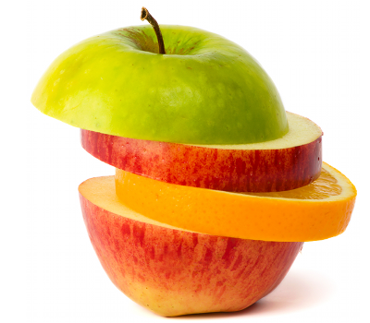
Тип проекта:
По доминирующей в проекте деятельности:
социальный, творческий. По числу участников проекта: групповой (15-20 человек, все желающие). По времени проведения: 2 месяца
По характеру контактов: в рамках ДОУ, семья.

Slide 3
Участники проекта:
Воспитатель и дети средней группы,
родители.
Проблема:
Сформировать у дошкольников представления о продуктах, приносящих пользу организму.

Slide 4
Цель проекта:
Формирование у дошкольников представлений о продуктах, приносящих пользу организму, об организации здорового питания.
2. Вовлечение родителей в
образовательное пространство
детского сада.

Slide 5
Задачи проекта:
Развитие у детей интереса к познанию окружающего мира.
Ознакомление детей с полезными свойствами овощей, витаминов и их значением для организма человека.
Создание условий для поощрения и поддержания детской инициативы, сотворчества детей и взрослых.
Способствовать формированию у родителей потребности в частом общении с детьми, оказывать им практическую помощь в организации знаний с детьми в кругу семьи, в развитии способности видеть мир глазами ребенка.

Slide 6
Ожидаемый результат:
Расширение знаний детей о питании, о витаминах и пользе пищи, обогащение словаря детей, развитие творческих способностей детей.
Привлечение к совместной работе родителей.

Slide 7
Подготовительный этап.
Работа с родителями.
Цели:
заинтересовать родителей проектом;
дать представление о том, как можно участвовать в нем;
направить на совместную творческую деятельность с детьми.

Slide 8
Работа с детьми:
Цели:
Дать детям знания о витаминах, об их пользе для здоровья человека, содержания их в овощах и фруктах.
Расширить знания детей о питании, его значимости.
Воспитание интереса и бережного отношения к еде.
Стимулировать развитие познавательных и творческих способностей.
Формировать коммуникативную компетентность ребенка через игры, чтение художественной литературы, театрализацию.

Slide 9
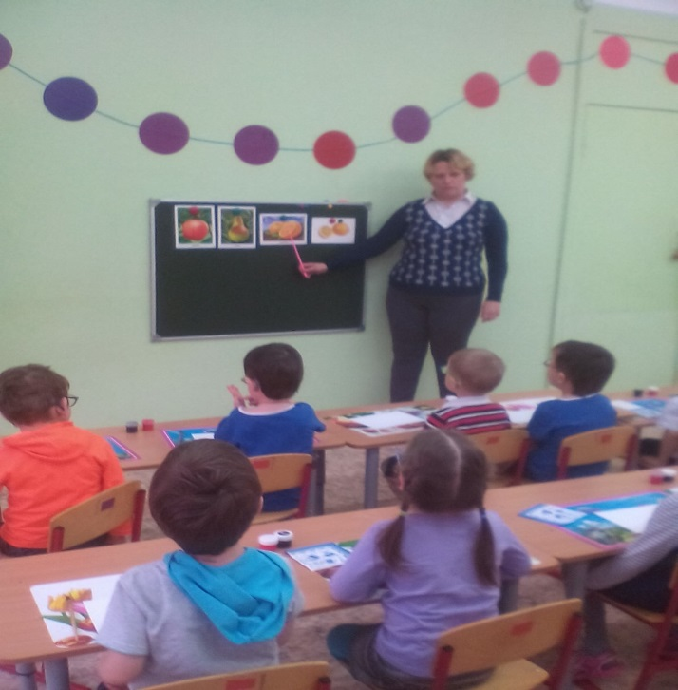
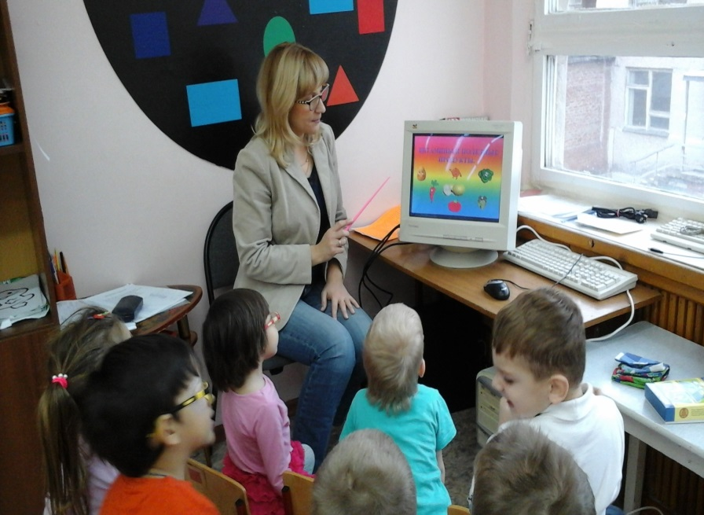
Основной этап:
Познавательное развитие:
Рассматривание овощей и фруктов.
Беседы «Здоровое питание».
НОД с презентацией на тему «Витамины и полезные продукты».
Беседы « Полезные и вредные продукты».
НОД На тему « Готовим суп из овощей».
Игра « Определи на вкус».
НОД на тему « Вкусные фрукты на нашем столе».

Slide 10
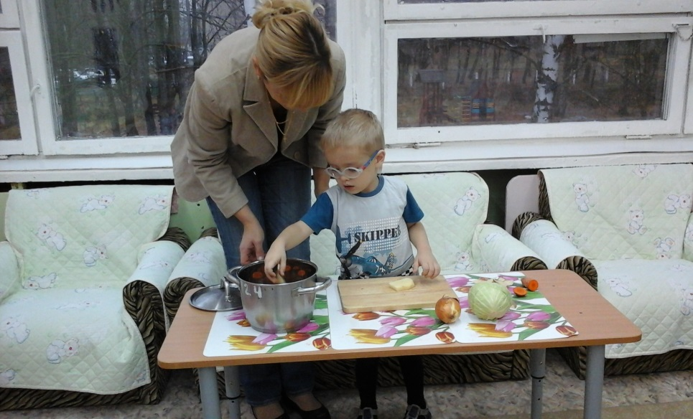
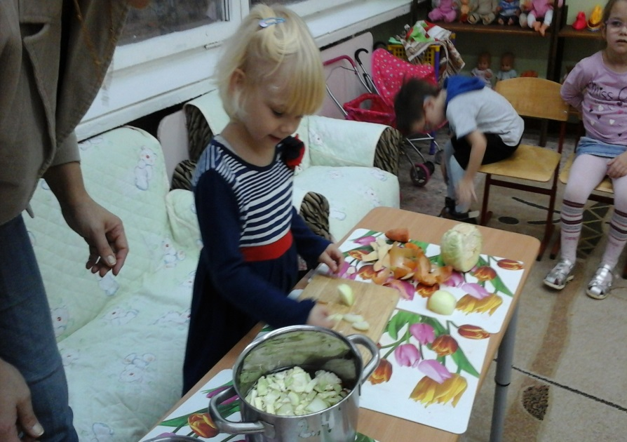
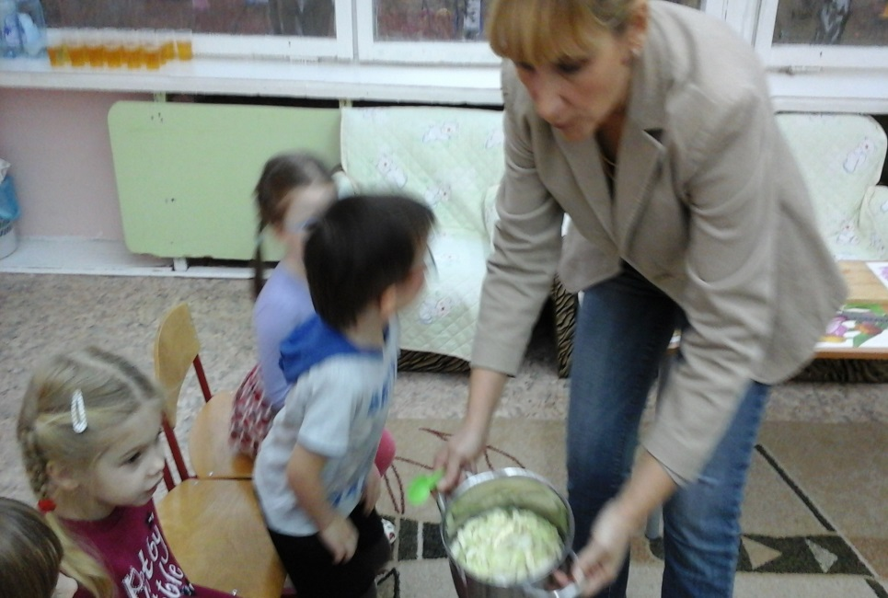
НОД на тему « Готовим суп из овощей».

Slide 11
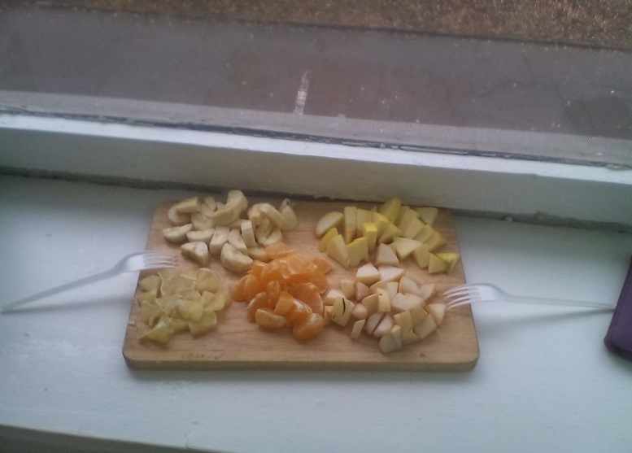
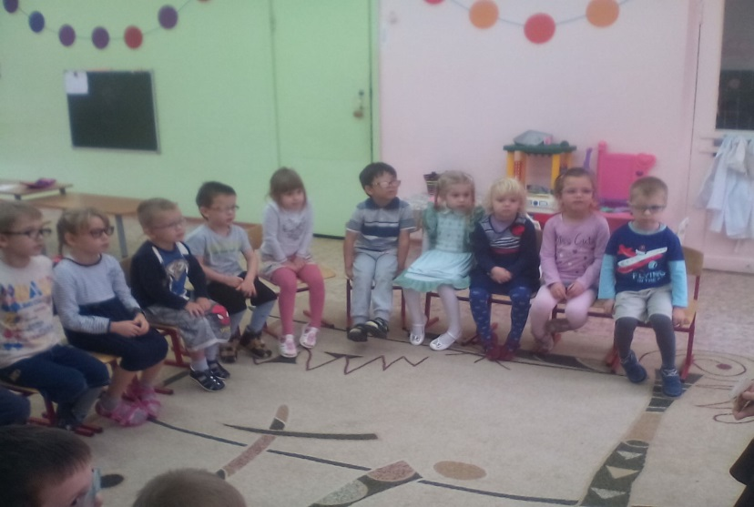
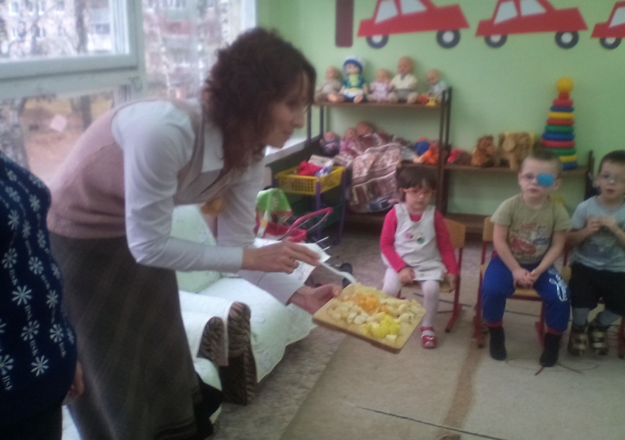
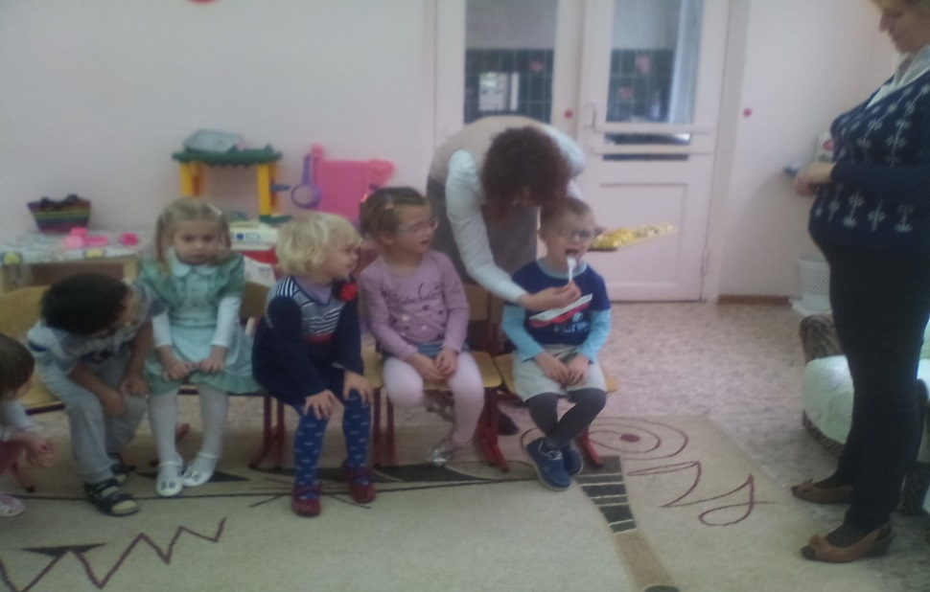
НОД на тему «Вкусные фрукты на нашем столе».

Slide 12
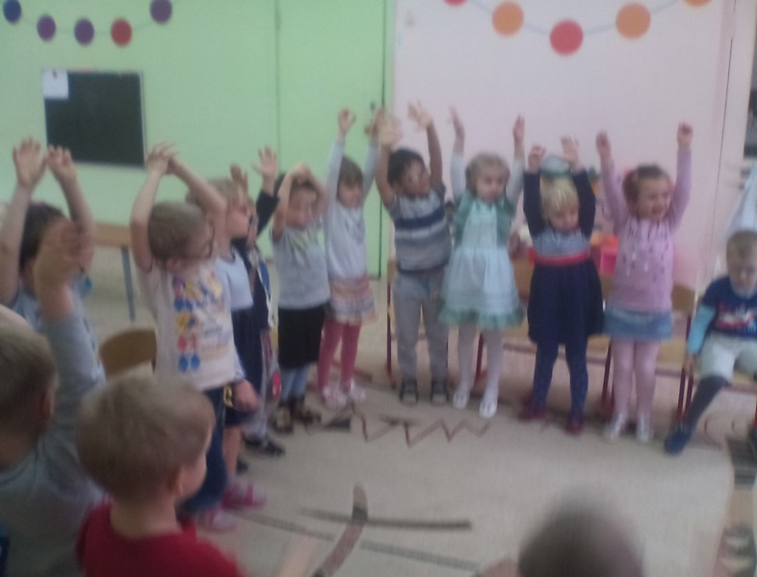
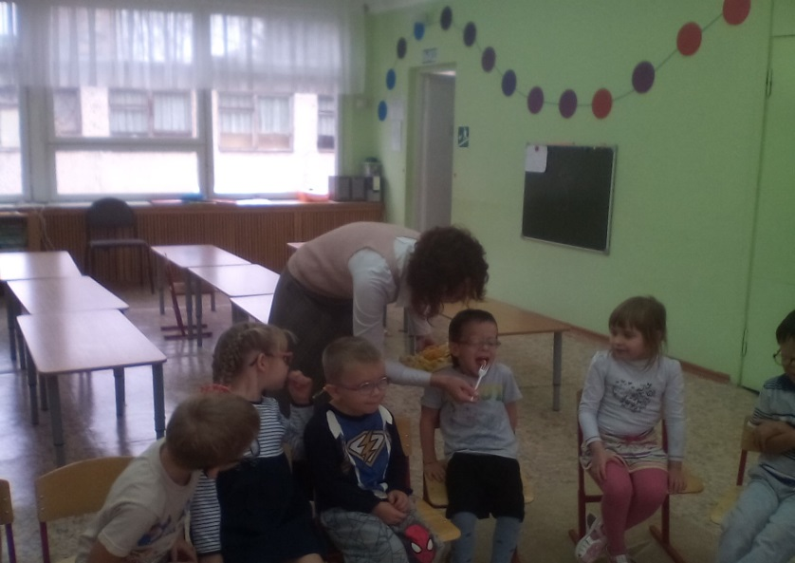
Социально-коммуникативное развитие.
Беседы «Овощи и фрукты вкусные продукты».
С/р игра « Угадай на вкус».
П/игра « Полезные и вредные продукты».
С/р игра « Продуктовый магазин».
С/ р игра « Готовим вкусный обед».
Д/игры « Собери пазлы»

Slide 13
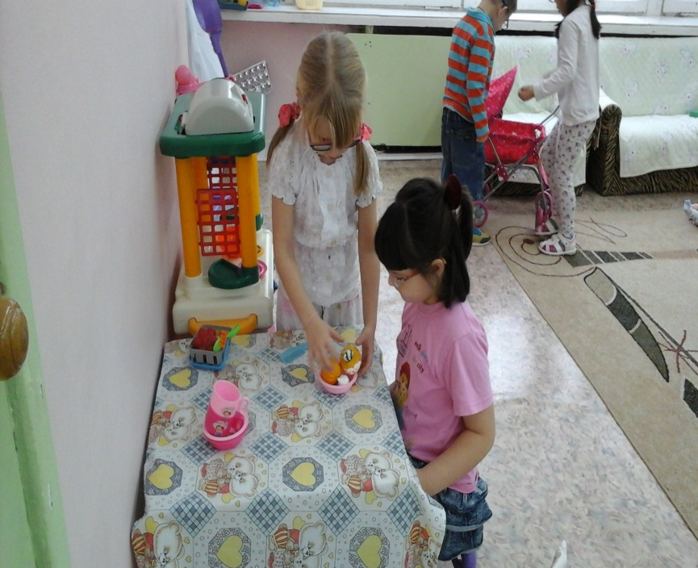
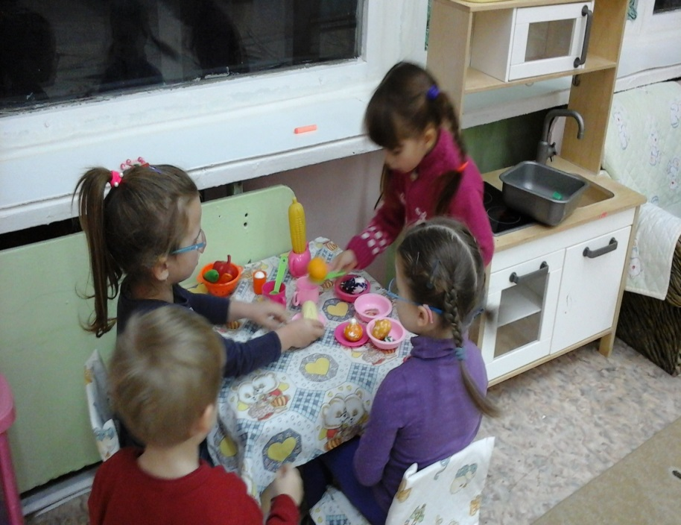
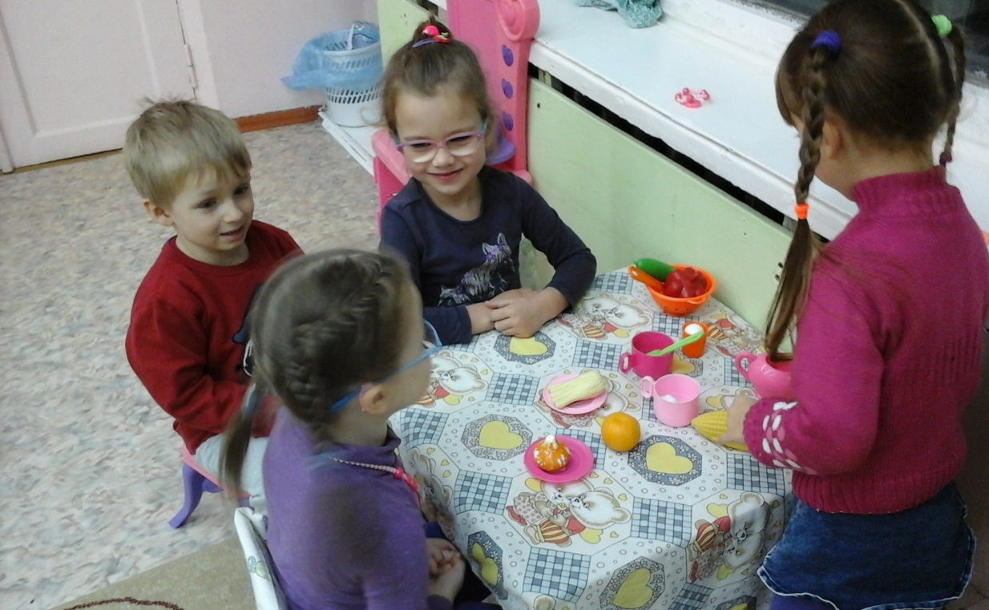

Slide 14
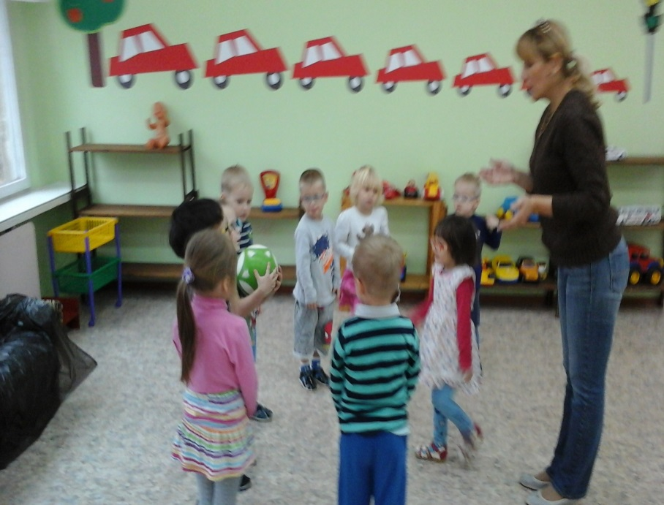
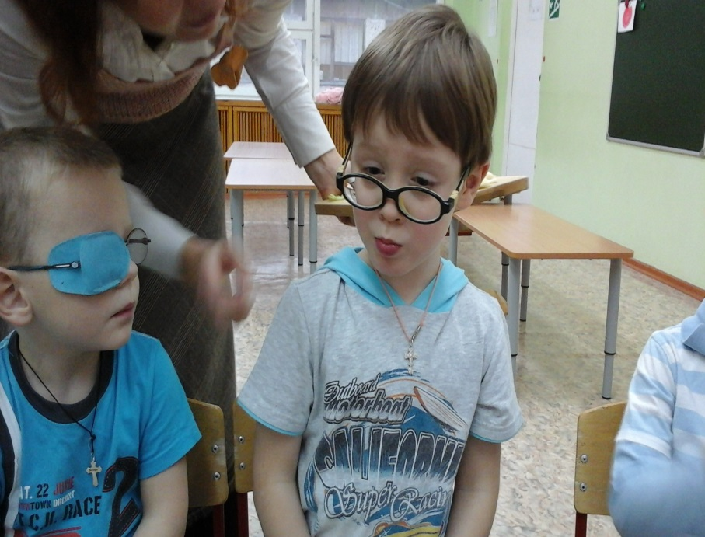
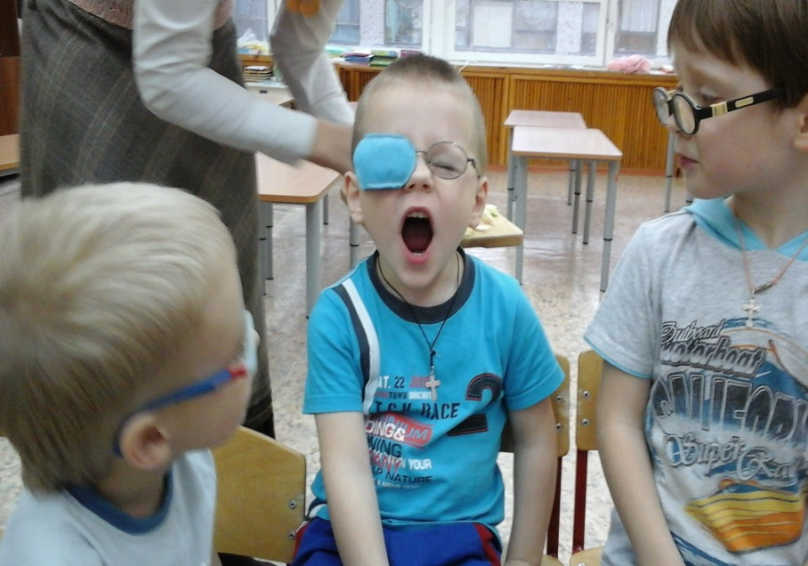
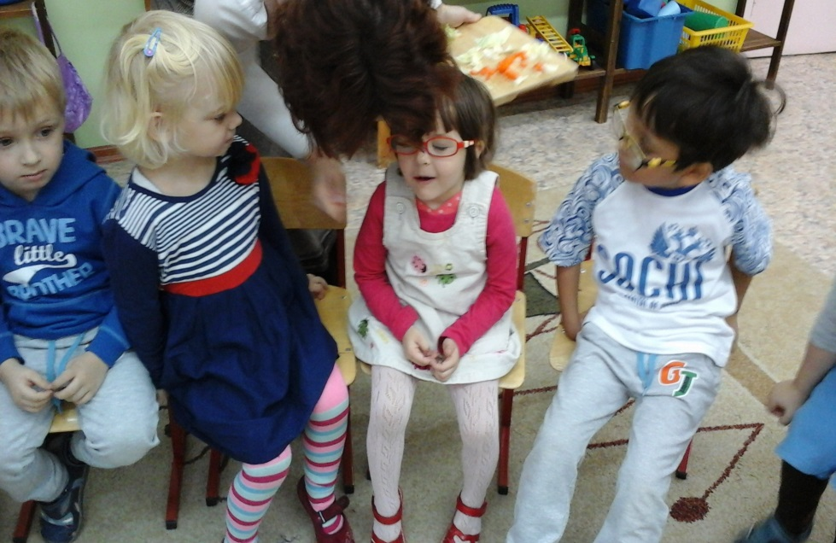

Slide 15
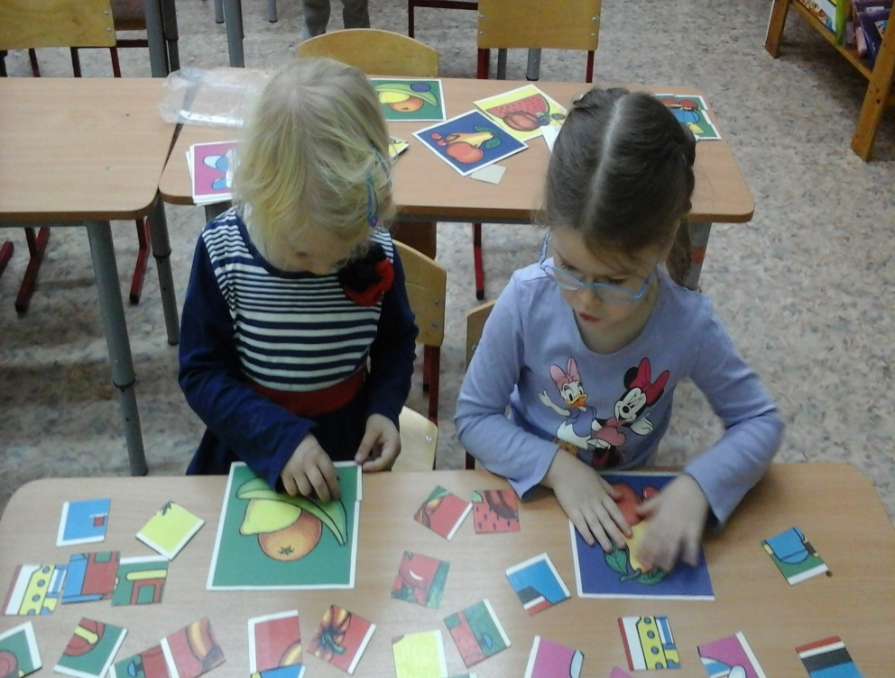
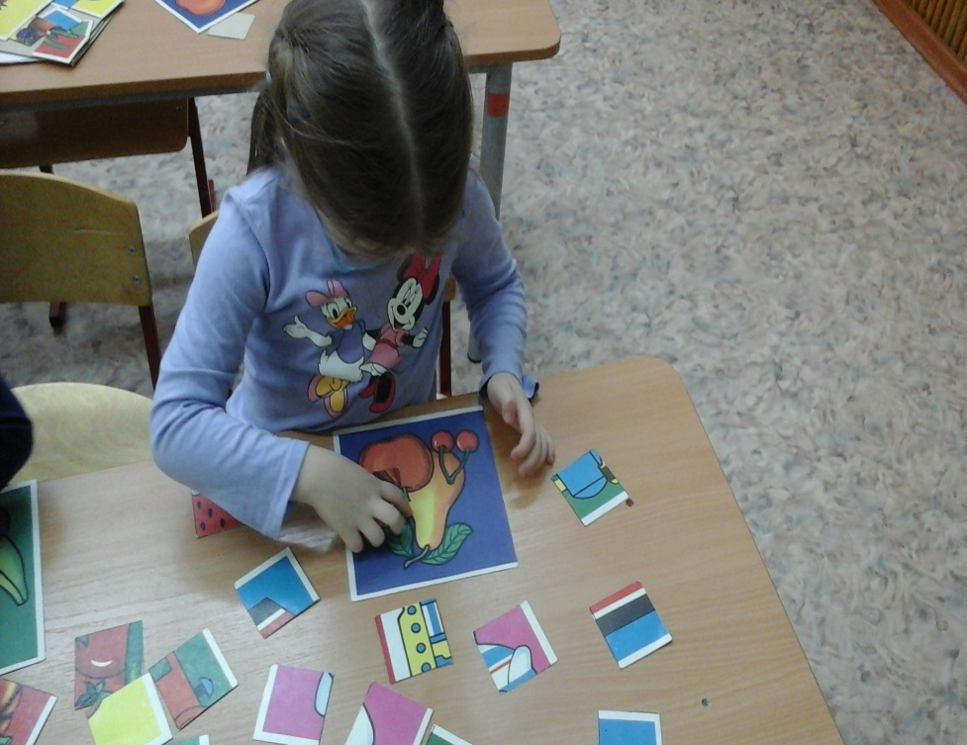

Slide 16
Художественно-эстетическое развитие
1. Чтение сказок «Репка», «Вершки-корешки», отгадывание загадок
Н. Павловой «Земляничка».
2. Раскрашивание ягод.
Аппликация « Тарелка с фруктами».
Лепка « Помидоры».
Аппликация « Компот из фруктов».
Лепка «Полезная ягодка- вишня».
Рисование красками « Яблочко».

Slide 17
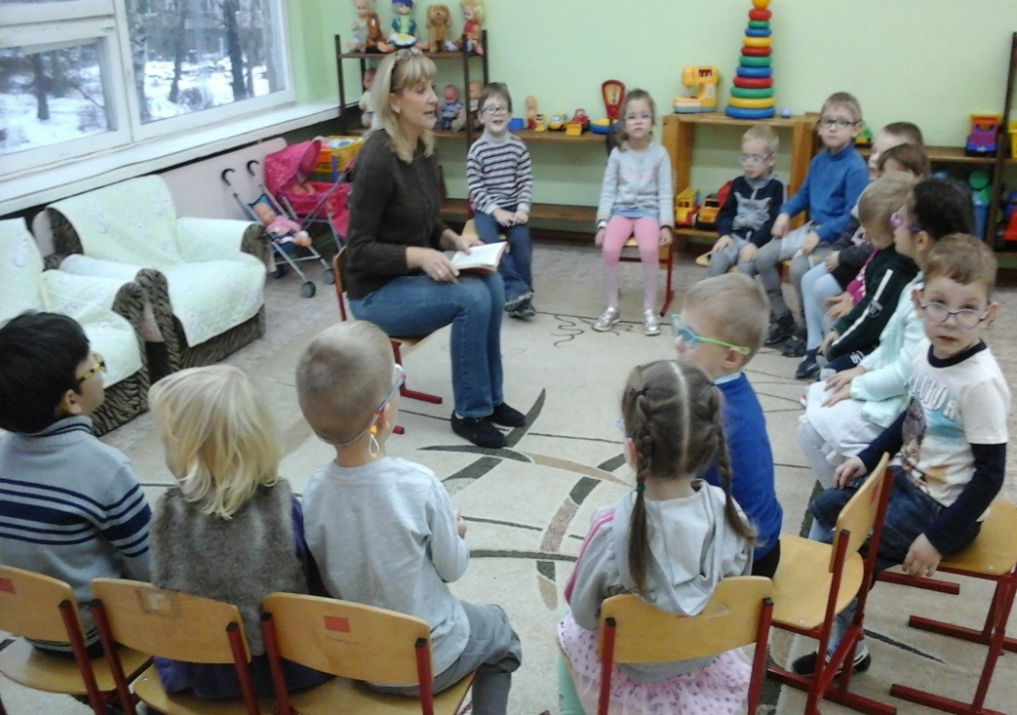
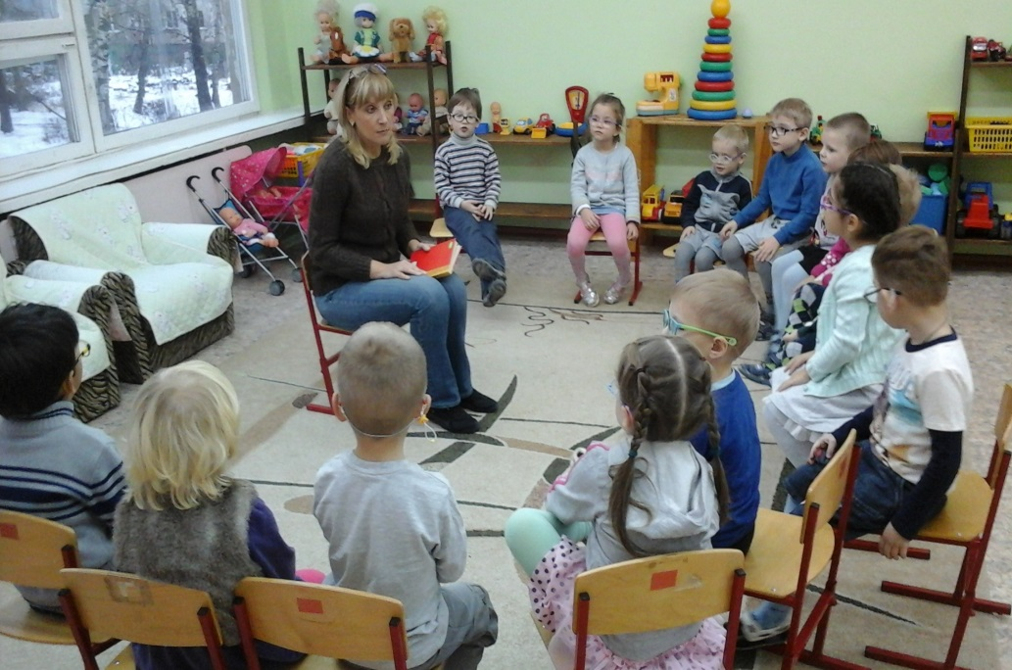

Slide 18
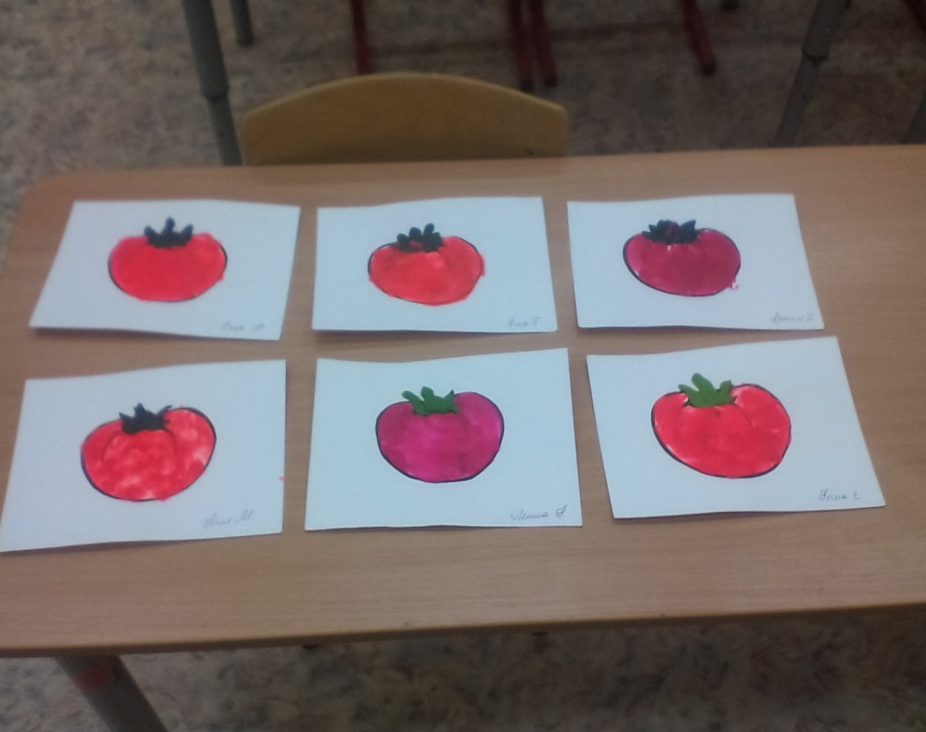
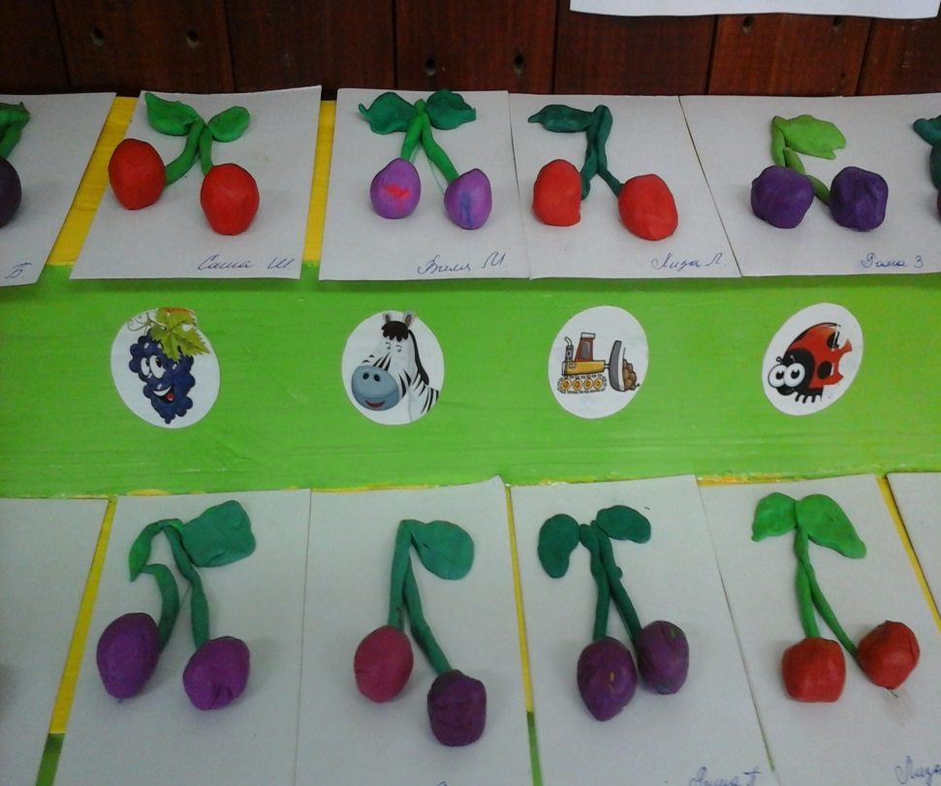
Лепка : « Помидоры», « Вкусная ягодка – вишня».

Slide 19
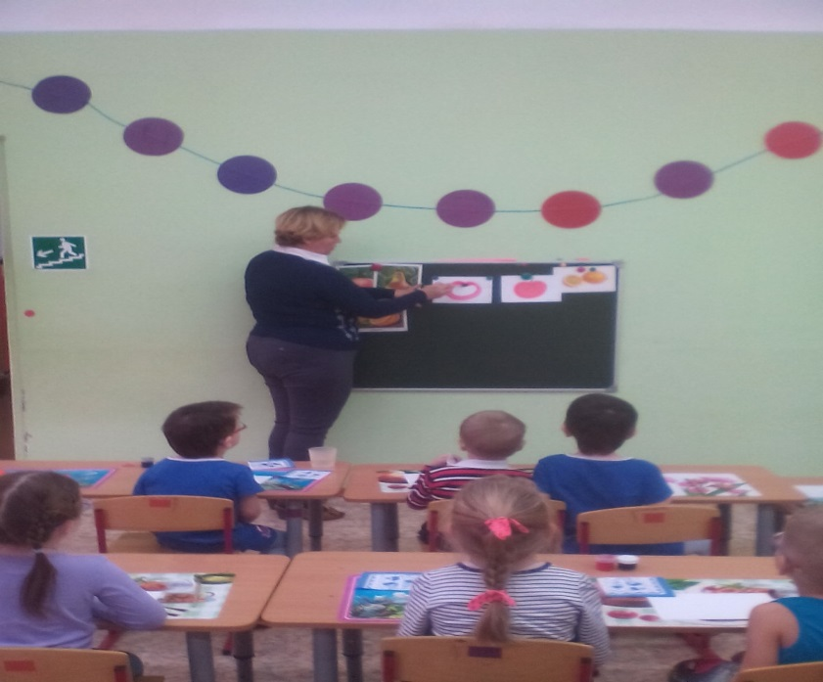
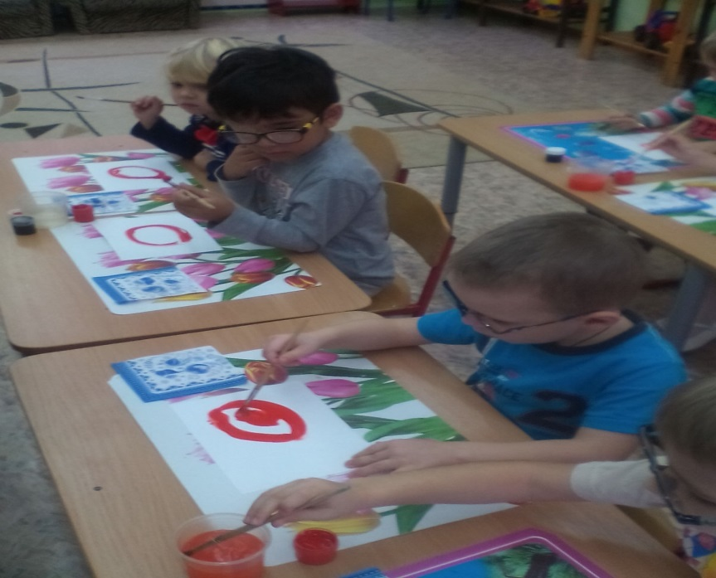
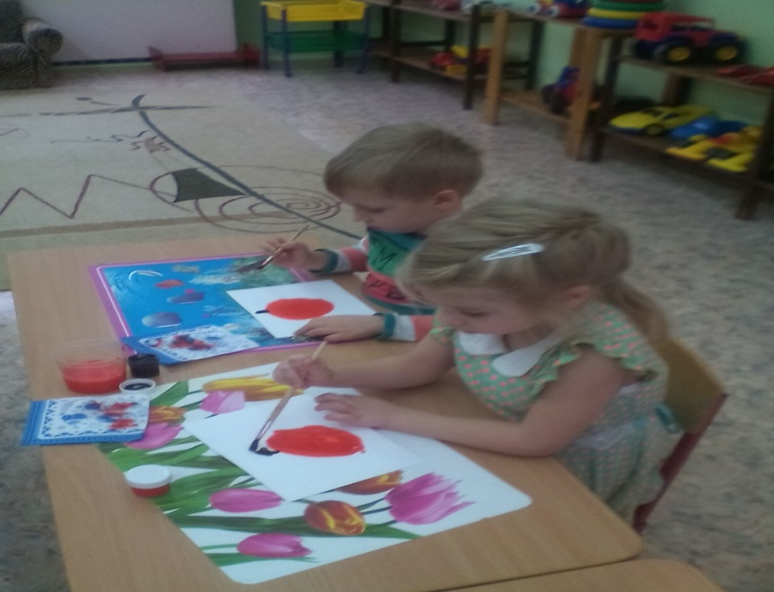
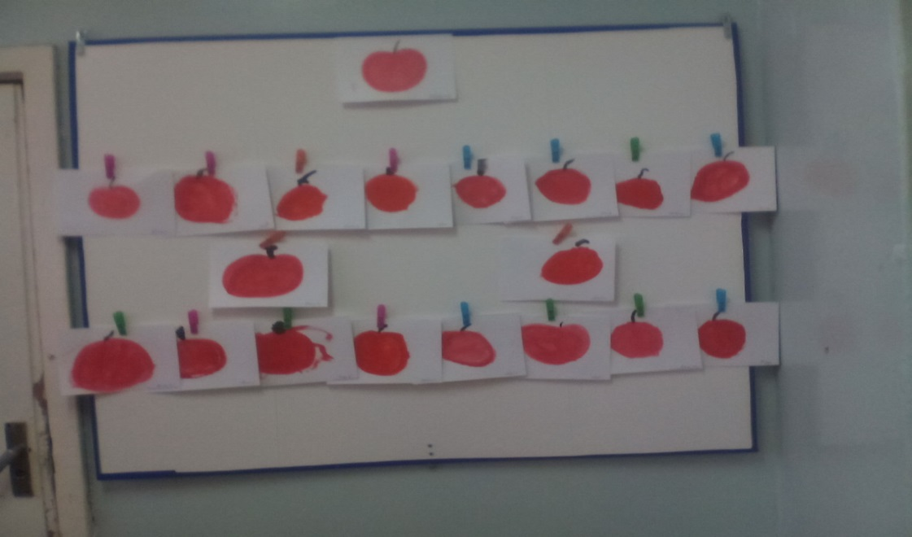
Художественное творчество

Slide 20
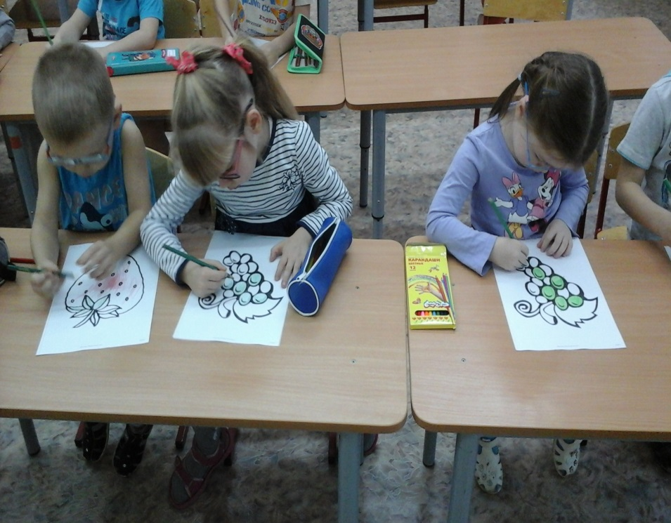
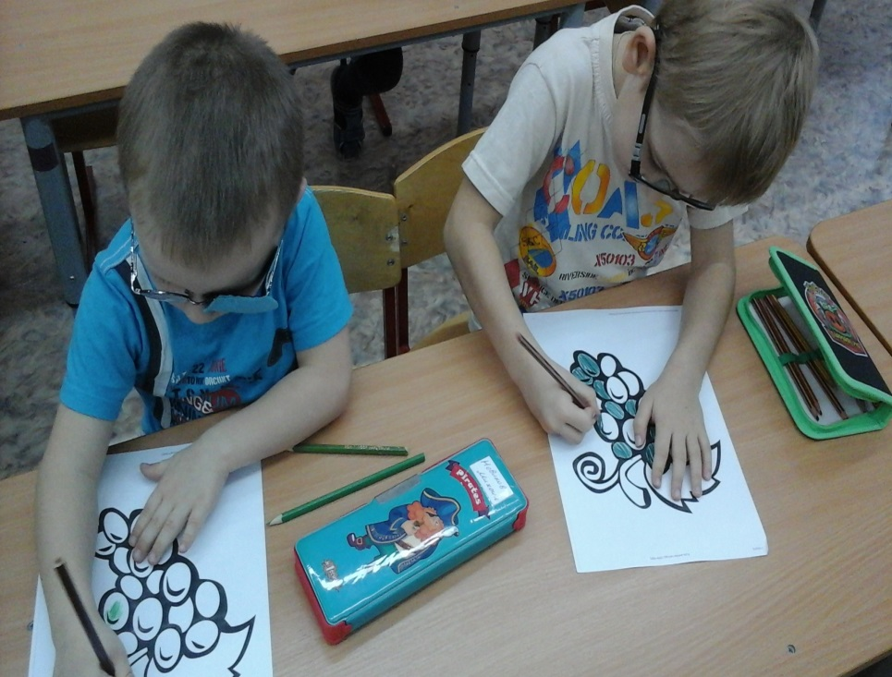
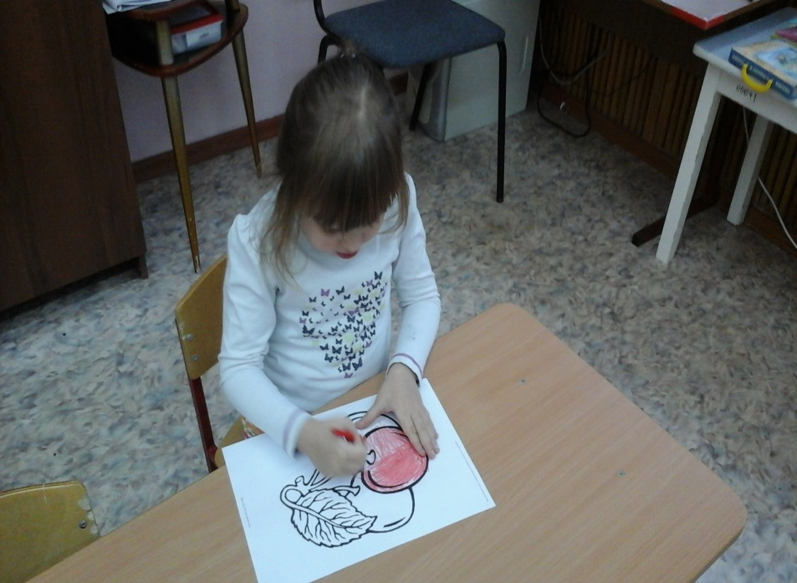
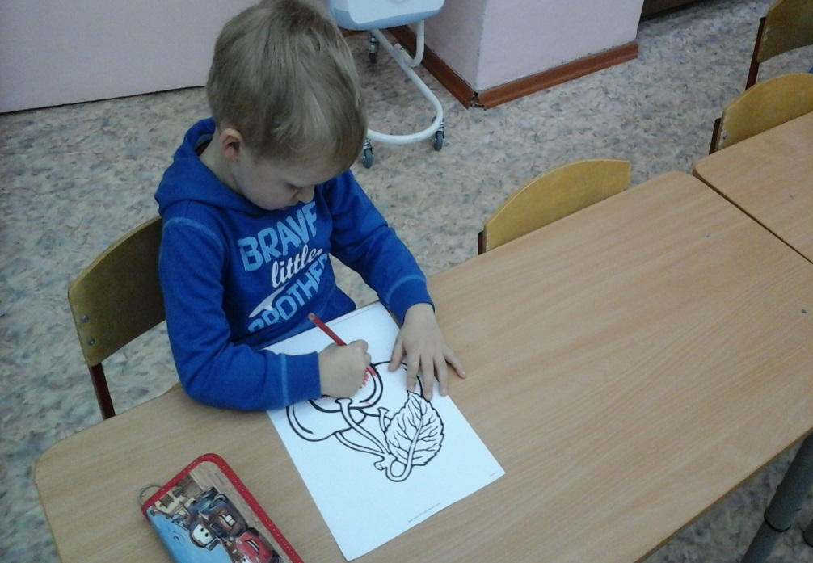

Slide 21
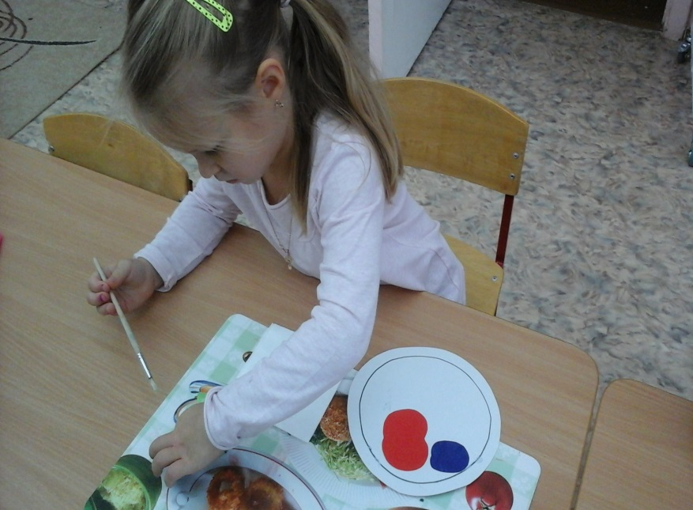
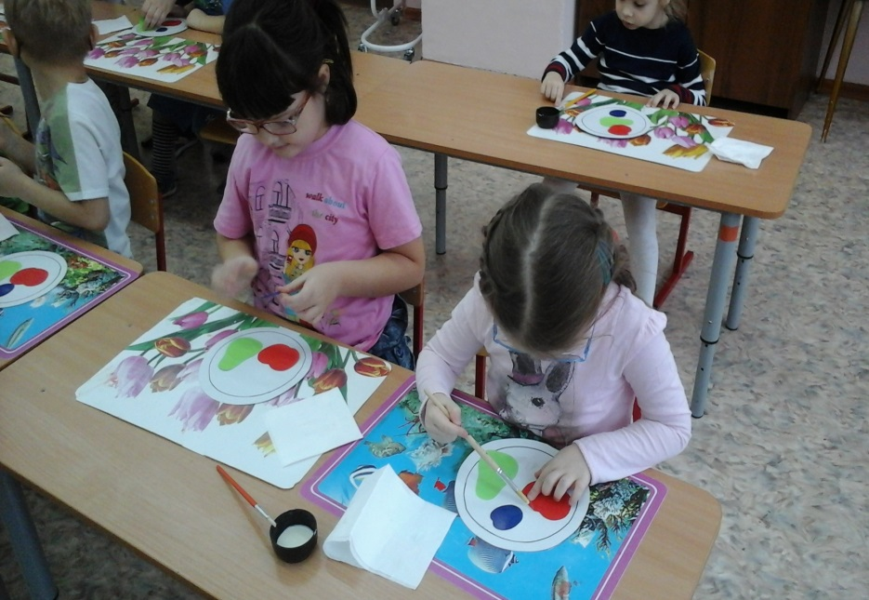
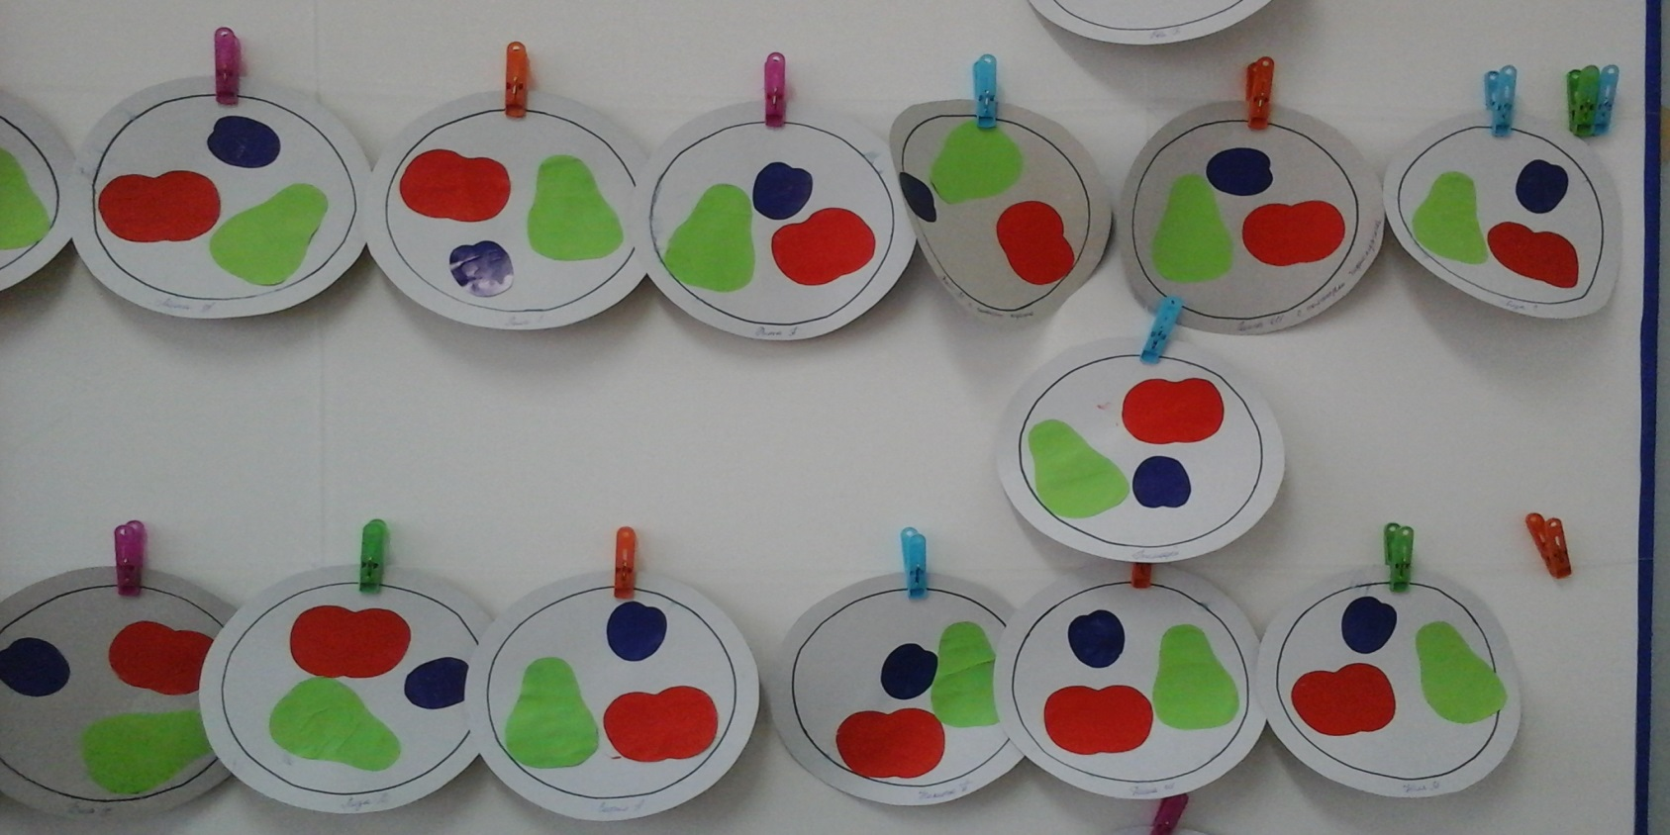

Slide 22
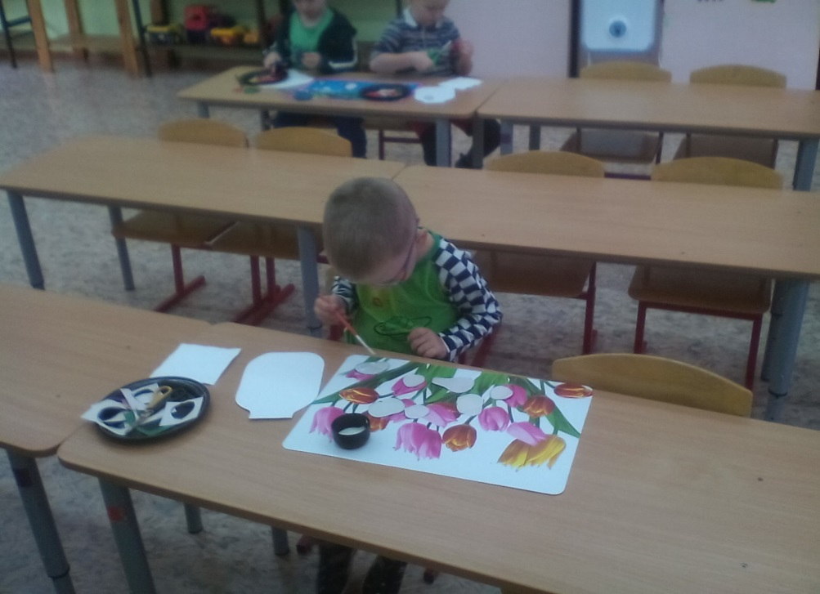
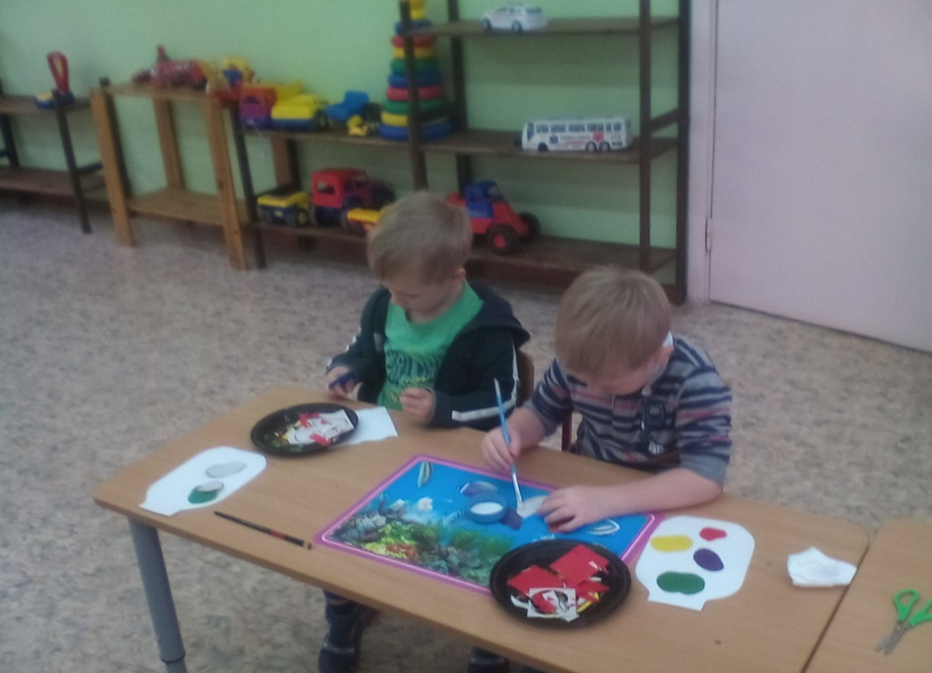
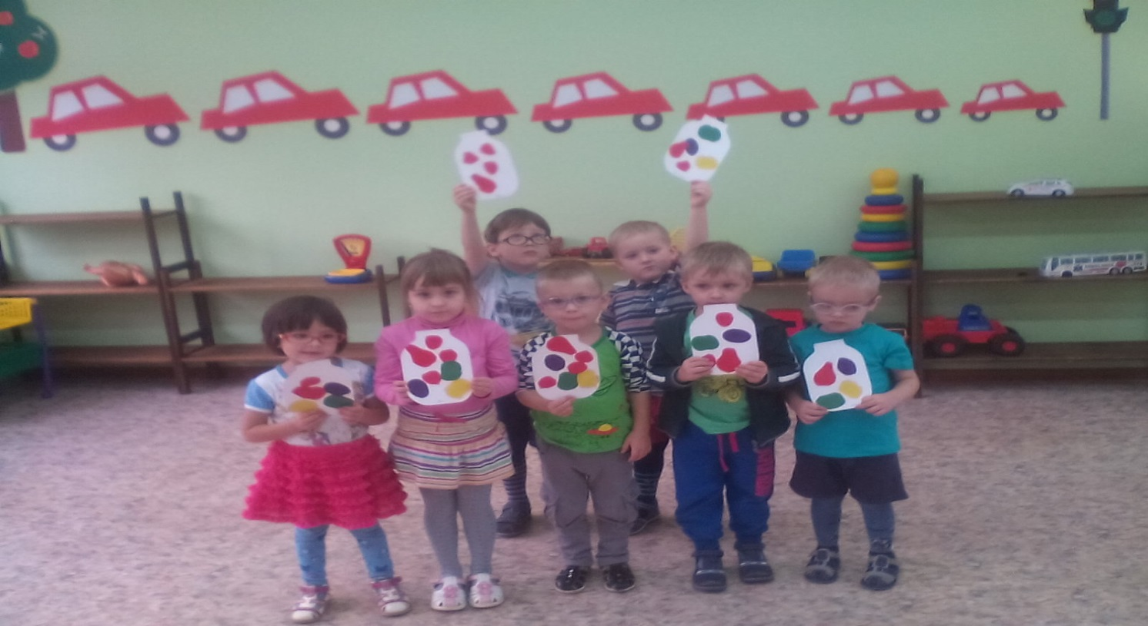

Slide 23
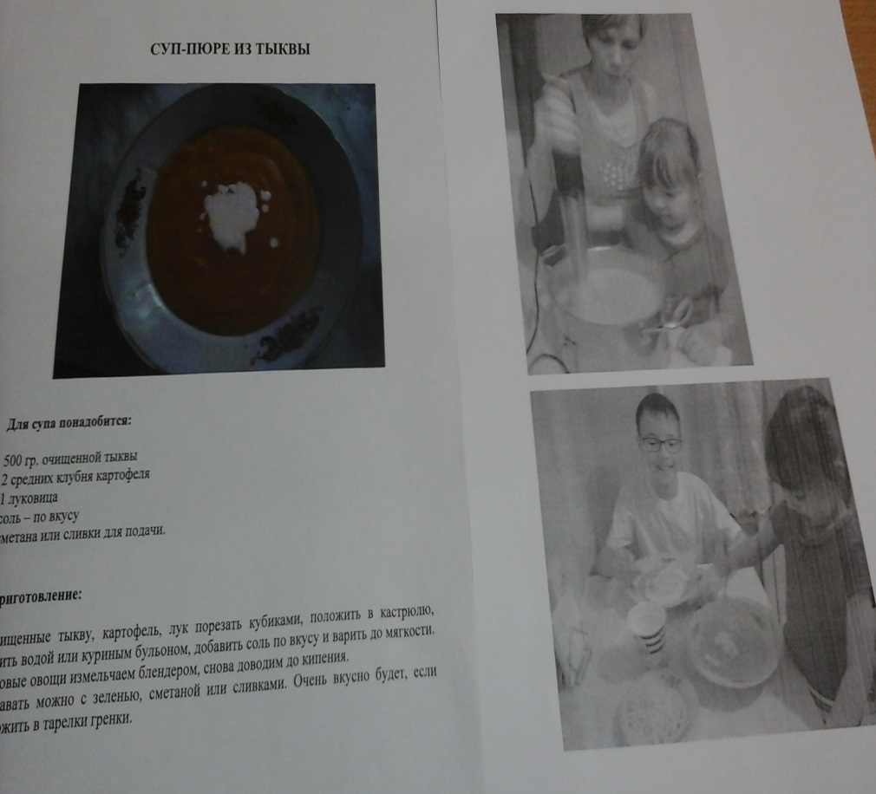
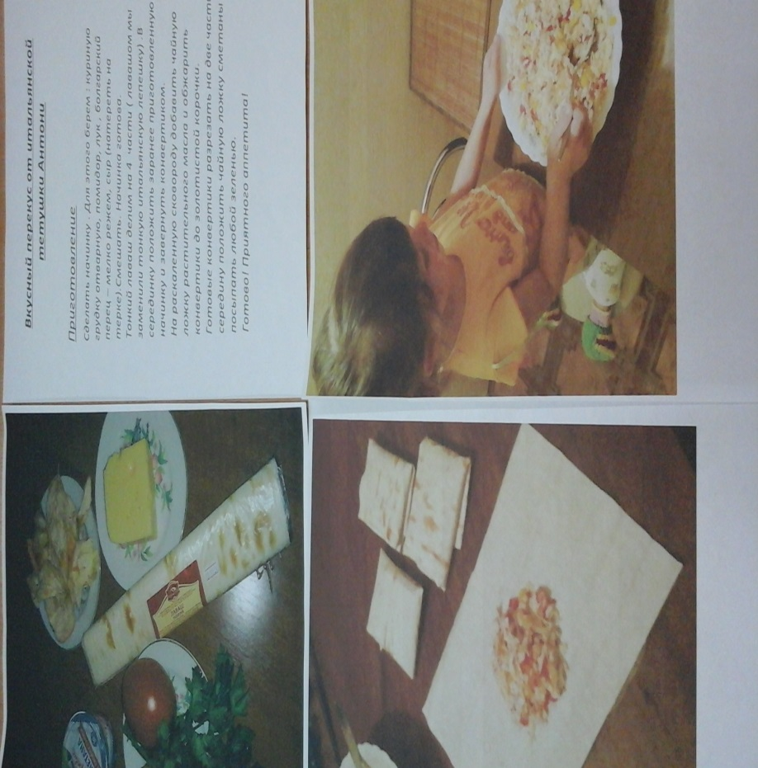
Совместная деятельность с родителями
Создание книги рецептов «Блюда здоровья».

Slide 24
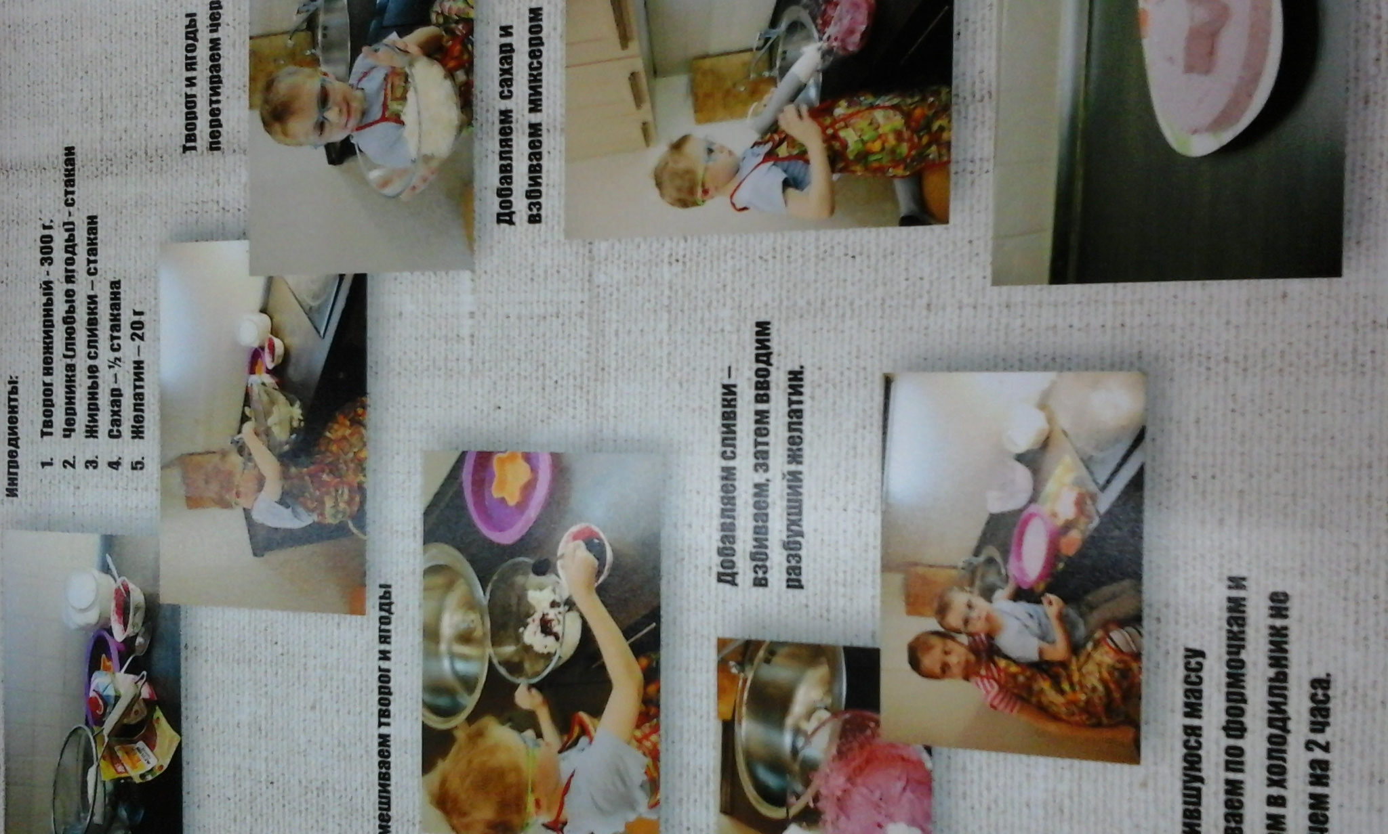

Slide 25
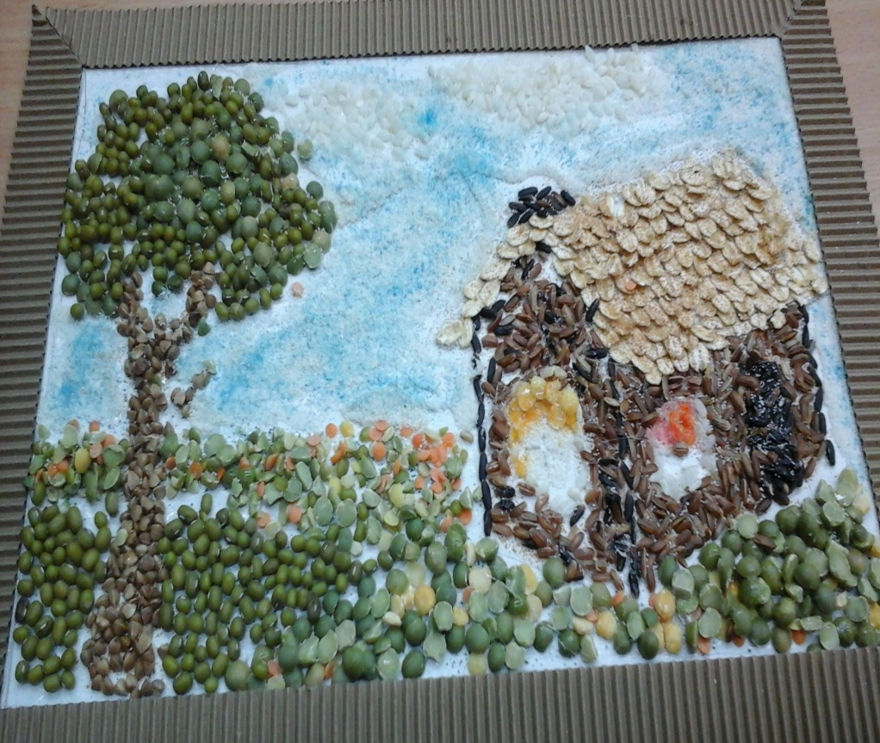
Изготовление поделок

Slide 26
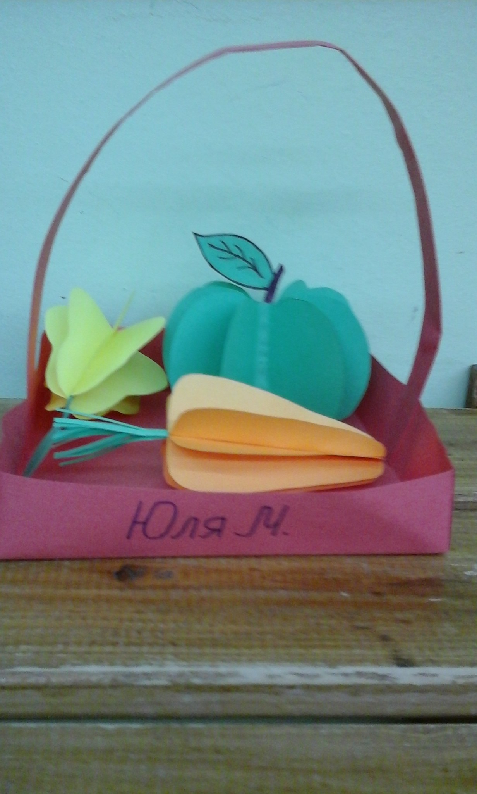

Slide 27
Результаты проекта:
У детей расширились знания о разнообразии продуктов здорового питания, о полезных свойствах фруктов и овощей, о пользе молочных продуктов и злаков.
Дети научились узнавать овощи и фрукты при помощи анализаторов ( на вкус и запах).
Совместные творческие задания детей и родителей способствовали укреплению взаимоотношений в семьях.
Проблема здорового питания детей заинтересовала родителей, большинство из них стало придерживаться основных правил рационального и здорового питания.

